Slide 1



TRỰC QUAN HOÁ DỮ LIỆU
Các Chỉ Số Sức Khỏe Liên Quan Đến Bệnh Tiểu Đường
GVHD: TS. Bùi Tiến Lên
Nhóm 18
[LT] ĐỒ ÁN GIỮA KỲ
1

Slide 2

21120568 - Lê Nguyễn Phương Thy
Thành viên
21120573 - Lê Phước Đoan Trang
21120579 - Phạm Thị Kiều Trinh
21120582 - Đinh Hoàng Trung
2

Slide 3
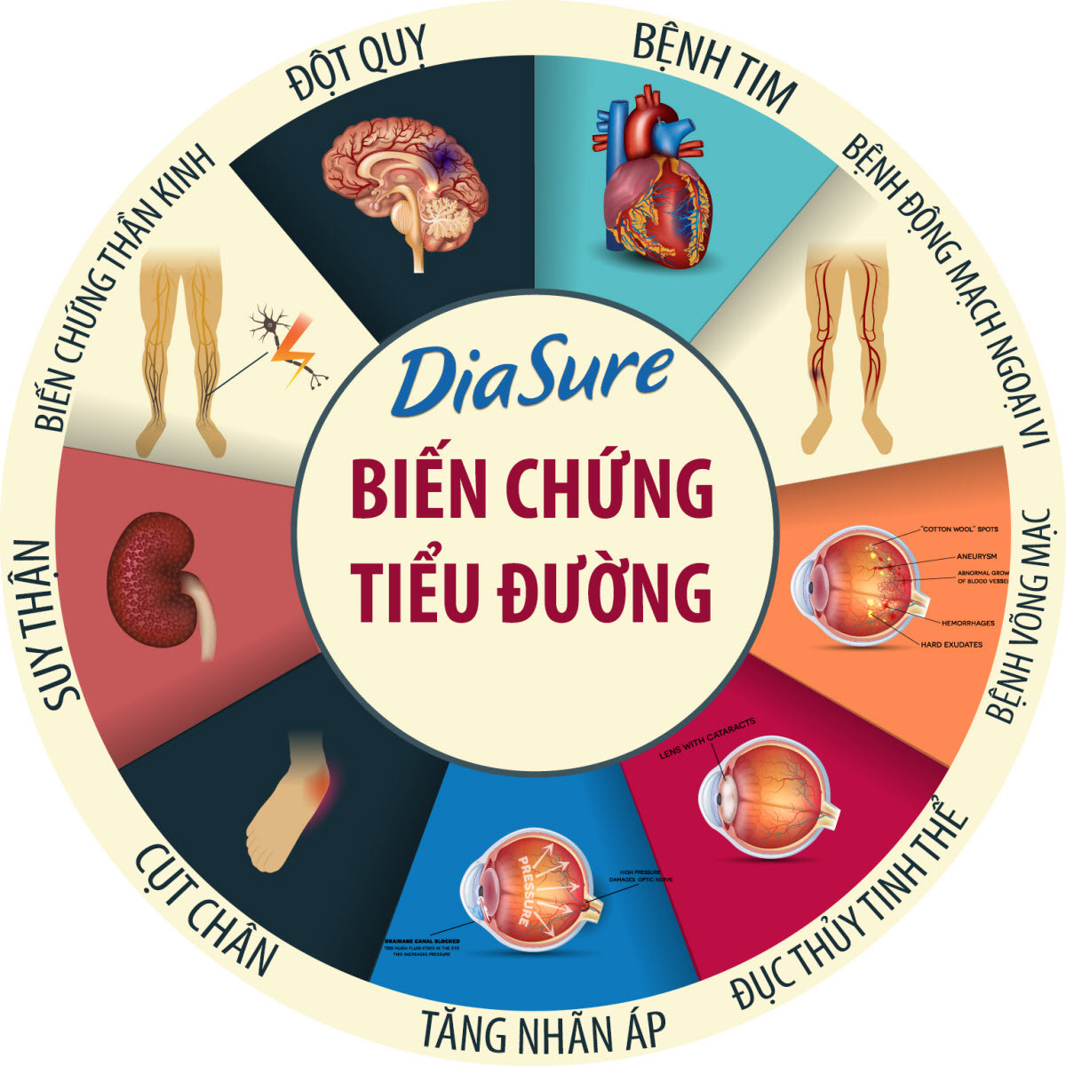

Slide 4

Tìm hiểu chung về bệnh tiểu đường
Là một trong những bệnh mãn tính phổ biến
Người bệnh mất khả năng kiểm soát hiệu quả lượng đường trong máu
Các biến chứng của bệnh tiểu đường, bao gồm bệnh tim, suy giảm thị lực, cắt cụt chi dưới, và suy thận, có liên quan đến mức đường huyết cao kéo dài
Không có cách chữa trị dứt điểm
Việc chẩn đoán sớm có thể thúc đẩy thay đổi lối sống và điều trị hiệu quả hơn
Theo Trung tâm Kiểm soát và Phòng ngừa Dịch bệnh (CDC), tính đến năm 2018, có 34,2 triệu người Mỹ mắc bệnh tiểu đường và 88 triệu người mắc tiền tiểu đường. CDC cũng ước tính rằng cứ 5 người mắc tiểu đường thì có 1 người không biết về tình trạng của mình, và khoảng 8/10 người tiền tiểu đường không nhận thức được nguy cơ
4

Slide 5

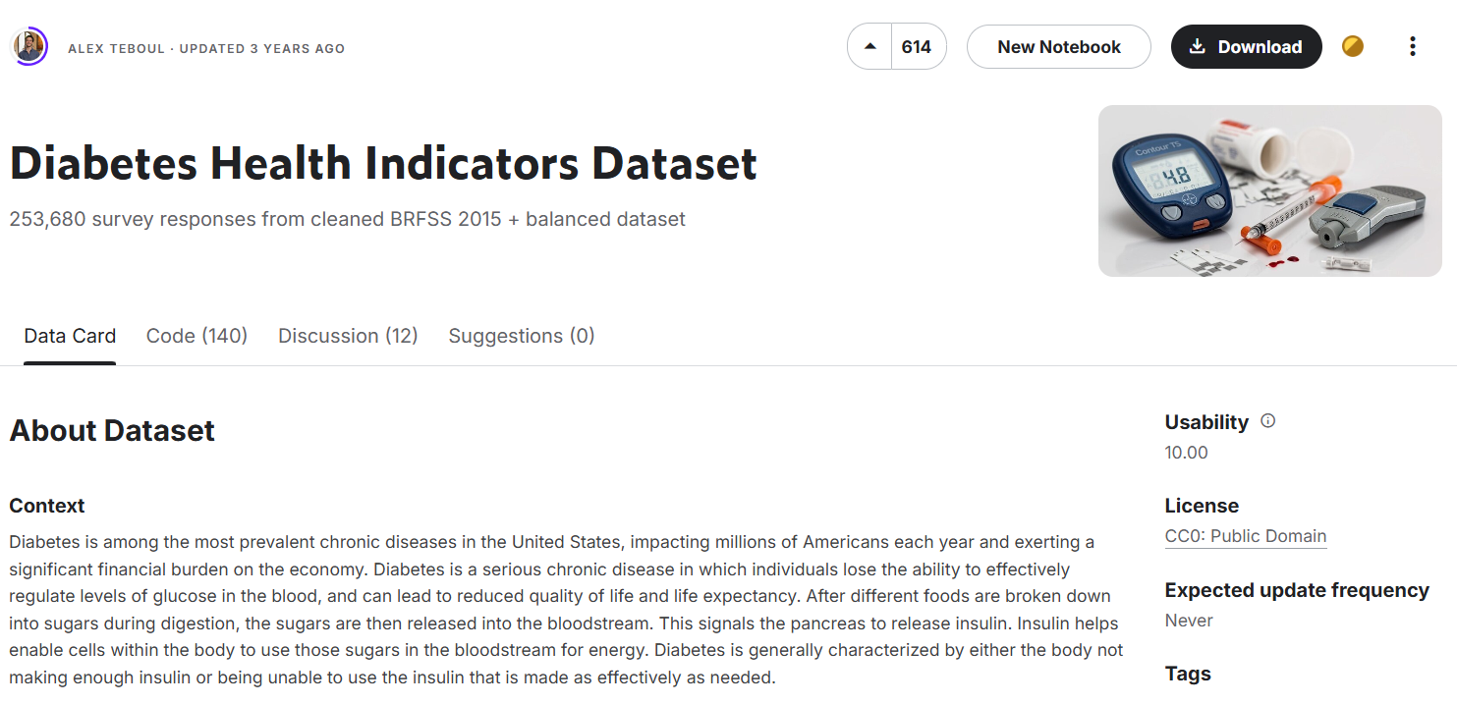
Tập dữ liệu
Nguồn: kaggle/datasets/alexteboul/diabetes-health-indicators-dataset
5

Slide 6
Thông tin về tập dữ liệu
Hệ thống Giám sát Yếu tố Nguy cơ Hành vi (BRFSS) là một khảo sát sức khỏe qua điện thoại, được CDC thực hiện hàng năm từ năm 1984. Mỗi năm, khảo sát này thu thập phản hồi của hơn 400,000 người Mỹ về các hành vi rủi ro liên quan đến sức khỏe, các bệnh mãn tính, và việc sử dụng các dịch vụ phòng ngừa
Tập dữ liệu chứa 253,680 phản hồi từ khảo sát BRFSS2015 của CDC. Biến mục tiêu “Diabetes_012” có 3 lớp: 0 là không mắc tiểu đường hoặc chỉ mắc trong thời kỳ mang thai, 1 là tiền tiểu đường, và 2 là tiểu đường. Tập dữ liệu này có sự mất cân bằng lớp và có 21 biến đặc trưng.
6

Slide 7
Thông tin về tập dữ liệu
Tên cột
Ý nghĩa
Khoảng giá trị
1
Diabetes_012
Loại bệnh
0: Không mắc bệnh hoặc chỉ mắc trong thai kỳ
1: Tiền tiểu đường 2: Tiểu đường
2
HighBP
Huyết áp cao
0: Huyết áp không cao
1: Huyết áp cao
3
HighChol
Cholesterol cao
0: Cholesterol không cao
1: Cholesterol cao
Kiểm tra cholesterol trong vòng 5 năm gần đây
0: Chưa từng kiểm tra
1: Đã có kiểm tra
4
CholCheck
5
BMI
Chỉ số khối cơ thể
12-98
6
Smoker
Hút ít nhất 5 bao thuốc lá
0: Chưa từng
1: Đã từng
7

Slide 8
Thông tin về tập dữ liệu
Tên cột
Ý nghĩa
Khoảng giá trị
7
Stroke
Tiền sử bị đột quỵ
0: Chưa từng
1: Đã từng
8
Tiền sử nhồi máu cơ tim
0: Chưa từng
1: Đã từng
HeartDiseaseorAttack
Hoạt động thể chất trong 30 ngày gần nhất (không tính khi làm việc/học tập)
0: Không tham gia
1: Có tham gia
9
PhysActivity
10
Fruits
Tiêu thụ trái cây mỗi ngày
0: Không
1: Có
Tiêu thụ rau củ mỗi ngày
0: Không
1: Có
11
Veggies
12
HvyAlcoholConsump
0: Không
1: Có
Nghiện rượu (nam: từ 14 ly/tuần, nữ: từ 7 ly/tuần)
8

Slide 9
Thông tin về tập dữ liệu
Tên cột
Ý nghĩa
Khoảng giá trị
13
AnyHealthcare
Có bất kỳ hình thức bảo hiểm y tế
0: Không
1: Có
NoDocbcCost
Trong 12 tháng qua, đã cần gặp bác sĩ nhưng không thể vì lý do chi phí không?
0: Không trở ngại về chi phí
1: Có trở ngại về chi phí
14
15
GenHlth
Tình trạng sức khỏe
1: Xuất sắc 2: Rất tốt 3: Tốt 4: Trung bình 5: Kém
Trong 1 tháng qua, có bao nhiêu ngày sức khỏe tinh thần không tốt?
16
MentHlth
0-31
Trong 1 tháng qua, có bao nhiêu ngày sức khỏe thể chất không tốt?
17
PhysHlth
0-31
18
DiffWalk
Đi lại hoặc leo thang khó khăn
0: Không khó khăn
1: Khó khăn
9

Slide 10
Thông tin về tập dữ liệu
Tên cột
Ý nghĩa
Khoảng giá trị
0: Nữ
1: Nam
19
Sex
Giới tính
1(18-24) 2(25-29) 3(30-34) 4(35-39) 5(40-44)
6(45-49) 7(50-54) 8(55-59) 9(60-64) 10(65-69) 11(70-74) 12(75-79) 13(80+)
20
Age
Nhóm tuổi
21
Education
Trình độ học vấn
1: Mẫu giáo/Không đi học 2: HS Lớp 1-8 3: HS Lớp 9-11
4: HS Lớp 12 5: SV Năm 1-3 6: SV Năm 4/Sau Đại học
Income
Thu nhập hằng năm
1(dưới $10K) 2(dưới $15K) 3(dưới $20K) 4(dưới $25K)
5(dưới $35K) 6(dưới $50K) 7(dưới $75K) 8(trên $75K)
22
10

Slide 11

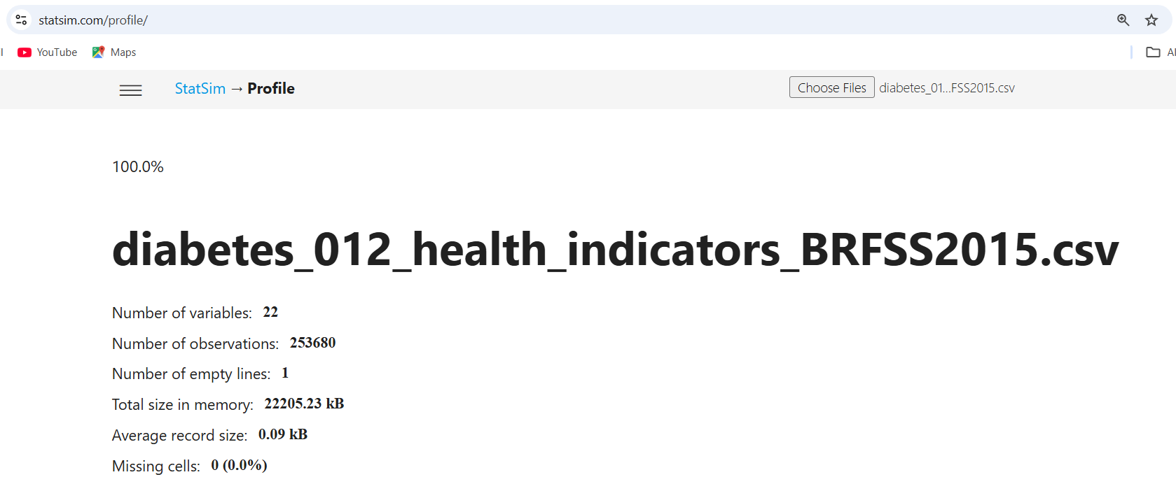
Tiền xử lý dữ liệu
Bộ dữ liệu đã được làm sạch, bao gồm 22 cột và 253680 dòng dữ liệu
11

Slide 12
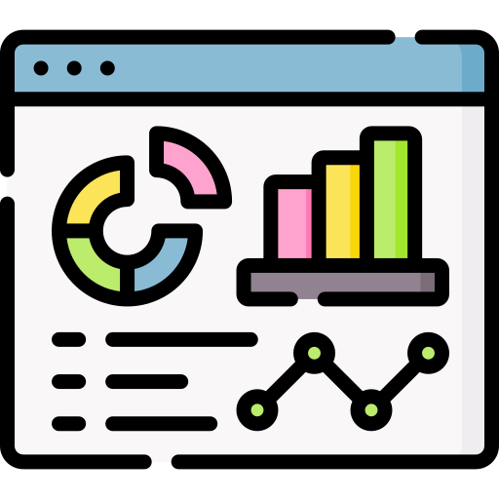
Giới thiệu Dashboard
12

Slide 13

Tiêu Chí
Đánh Giá
13

Slide 14


Kết hợp nguồn dữ liệu đáng tin cậy
TIÊU CHÍ 1
Nguồn cảm hứng
Khảo sát
Tiền xử lý
Giấy phép
Zidian Xie với nghiên cứu Xây dựng mô hình dự đoán rủi ro cho bệnh tiểu đường loại 2 bằng các kỹ thuật học máy
The Behavioral Risk Factor Surveillance System (BRFSS) 2015
Dữ liệu sạch và đã được tích hợp sẵn
CC0: Public Domain
14

Slide 15
Phù hợp với mục đích
TIÊU CHÍ 2
Đối tượng
Chọn biểu đồ
Các nhà hoạch định chính sách hoặc những người quan tâm đến y tế cộng đồng
Đa dạng, tích hợp và phù hợp với mỗi độ đo và mỗi hướng phân tích
15

Slide 16
Rõ ràng và dễ hiểu
TIÊU CHÍ 3
Phân tích
Bố cục
Thông điệp
Kết hợp số liệu cụ thể, rành mạch, và rút ra đánh giá chi tiết
Rõ ràng hợp lý giữa các yếu tố, chỉ số liên quan
Nhằm nâng cao nhận thức về bệnh tiểu đường và các nguy cơ gây bệnh
16

Slide 17
Sự tích hợp và liên kết
TIÊU CHÍ 4
Tích hợp
Liên kết
Kết nối
Tích hợp nhiều chỉ số liên quan trong một biểu đồ, với biểu diễn số liệu cụ thể và đa dạng loại biểu đồ
Đảm bảo sự liên kết và dẫn dắt sang các loại biểu đồ khác nhau trong mỗi dashboard
Đảm báo tính kết nối giữa các phân tích để hướng đến thông điệp chung
17

Slide 18
Phân tích được sự thay đổi và xu hướng
TIÊU CHÍ 5
Xu hướng
Mối quan hệ
Thay đổi
Dựa theo mức nhận thức về bệnh để nắm bắt được các biến động quan trọng trong các chỉ số sức khoẻ
Mối quan hệ giữa các biến trực quan và dễ hiểu, giúp xác định các yếu tố chính liên quan tới bệnh tiểu đường
Số liệu thay đổi theo từng chỉ số một cách trực quan, phù hợp với kiến thức y tế thực tế
18

Slide 19
Tương tác và điều hướng
TIÊU CHÍ 6
Tương tác
Điều hướng
Cài đặt màng lọc để phân tách dữ liệu theo từng tình trạng bệnh
Di chuột lên từng thành phần của biểu đồ sẽ thấy được thông tin chi tiết (số liệu, trung bình, phần trăm)
19

Slide 20
Thiết kế hấp dẫn
TIÊU CHÍ 7
Thiết kế
Màu sắc
Thẩm mỹ
Đơn giản, tạo sự tương phản để thu hút sự chú ý, dễ hiểu và đầy đủ thông tin cần thiết
Màu sắc có ý nghĩa nhấn mạnh các yếu tố sức khoẻ, không gây quá tải thị giác, phù hợp với cả người bị mù màu
Truyền tải được cảm giác chuyên nghiệp, an toàn và tin cậy
20

Slide 21
Tính phản hồi
TIÊU CHÍ 8
Nhận xét
Đặt câu hỏi
Mục tiêu
Form khảo sát được thầy gửi cho lớp để đánh giá tổng thể nội dung bài của nhóm
Tiếp nhận và giải đáp các câu hỏi từ thầy và các bạn trong lớp
Cập nhật nội dung và hình thức để truyền tải thông điệp đến gần hơn với tất cả mọi người
21

Slide 22

Cảm ơn thầy và các bạn đã theo dõi
22

